Slide 1
ΣΥΣΤΗΜΑΤΑ ΥΓΕΙΑΣ
ΠΑΙΝΕΣΗΣ ΝΙΚΟΣ
ΕΡΓΑΣΤΗΡΙΑΚΟΣ ΣΥΝΕΡΓΑΤΗΣ
ΤΕΙ ΑΘΗΝΑΣ
MSc Ιατρική Σχολή Παν. Αθηνών
E-mail:painesisn@hotmail.gr

Slide 2
Με βάση το ¨Παγκόσμιο Οργανισμό Υγείας¨ υγεία είναι η κατάσταση της πλήρους σωματικής, ψυχικής και κοινωνικής ευεξίας.
Πλήρη φυσική, ψυχολογική ή ακόμα και την πνευματική κατάσταση ενός ζώντος οργανισμού.
Όταν ο άνθρωπος είναι υγιής, τότε μπορεί και ανταποκρίνεται πλήρως και επαρκώς στις εργασιακές, κοινωνικές και οικογενειακές του υποχρεώσεις.
Όταν ο άνθρωπος δεν είναι υγιής, τότε αφενός μεν δεν μπορεί να ανταποκριθεί πλήρως στις υποχρεώσεις του, αφετέρου δε είναι αναγκασμένος να δαπανήσει χρήματα για την αποκατάσταση της υγείας του.
Τι είναι όμως σύστημα υγείας;
Τι είναι υγεία;

Slide 3
Σύστημα Υγείας:
Είναι ο τρόπος με τον οποίο οργανώνονται και χρησιμοποιούνται οι διαθέσιμοι πόροι στον τομέα της υγείας με σκοπό την πρόληψη, την κάλυψη των αναγκών και την βελτίωση του επιπέδου υγείας του πληθυσμού.
Τι είναι σύστημα υγείας;

Slide 4
Συστήματα Υγείας
Το Σύστημα Υγείας οργανώνεται σε 3 διαφορετικά επίπεδα:
Πρωτοβάθμιο Επίπεδο 500 – 50.000 Άτομα Τοπική Κοινωνία
Δευτεροβάθμιο Επίπεδο 50.000 – 500.000 Άτομα Δήμοι
Γ. Τριτοβάθμιο Επίπεδο +500.000 Περιφέρεια

Slide 5
Συστήματα Υγείας:
Τα Συστήματα Υγείας διακρίνονται σε:
Φιλελεύθερα: Η παροχή των υπηρεσιών υγείας βασίζεται στο σύστημα τιμών το οποίο διαμορφώνει η αγορά των υπηρεσιών υγείας (νόμος προσφοράς και ζήτησης) αυτά τα συστήματα υγείας τα συναντάμε στις Η.Π.Α.
B. Εθνικό Σύστημα Υγείας: το κράτος έχει τον άμεσο έλεγχο της παραγωγής και διανομής των υπηρεσιών υγείας και υπάρχει ελεύθερη πρόσβαση και χρήση των υπηρεσιών χωρίς επιβάρυνση των ασθενών.

Slide 6
Συστήματα υγείας:
Γ. Το μικτό σύστημα υγείας: Το μικτό σύστημα είναι ένας συνδυασμός μεταξύ του ιδιωτικού και δημοσίου συστήματος . Η παρέμβαση του κράτους είναι καθοριστική, διότι εκτός από τον ρόλο του κεντρικού σχεδιαστή, συμπληρώνει χρηματοδοτικά τα κενά της κοινωνικής ασφάλισης διασφαλίζοντας στους πολίτες του ένα ελάχιστο αριθμό υπηρεσιών υγείας.

Slide 7
Η Πορεία των Συστημάτων Υγείας:
Η ιστορική εξέλιξη των συστημάτων υγείας αλλά και της διαδικασίας παροχής υπηρεσιών επηρεάζεται από τις κυρίαρχες κοινωνικές, πολιτιστικές, πολιτικές και οικονομικές συνθήκες.
Κατά τον 13ο αιώνα τα Νοσοκομεία στην Ευρώπη λειτουργούσαν ως παραρτήματα των μοναστηριών για παροχή βοήθειας κυρίως σε φτωχούς, ξένους, στρατιώτες και ναυτικούς.
Η βιομηχανική επανάσταση (1760-1860) έφερε ριζικές αλλαγές στην οικονομική και κοινωνική οργάνωση δημιουργώντας νέες μορφές κοινωνικών σχέσεων και θεσμών.
Μεγάλες αγροτικές μάζες εγκαταλείπουν την αγροτική παραγωγή και συνωστίζονται στις μεγάλες πόλεις.
Η άγρια οικονομική εκμετάλλευση «άθλιες συνθήκες εργασίας, διαβίωσης και διατροφής, αύξηση του αριθμού των εργατικών ατυχημάτων» βάρυναν σημαντικά τους δείκτες νοσηρότητας και θνησιμότητας με παράλληλη πτώση της γεννητικότητας.

Slide 8
Η Πορεία των Συστημάτων Υγείας:
Αποτέλεσμα όλων αυτών ήταν να προκληθούν αντιδράσεις εκ μέρους των εργαζομένων οι οποίες οδηγούσαν σε κοινωνικές αναταραχές.
1. Οι ιδέες περί ισότητας και κοινωνικής δικαιοσύνης που κληροδότησε η Γαλλική Επανάσταση 1789, η κοινωνική ασφάλιση που εφάρμοσε για ο Οττ φον Μπισμαρκ 1815 – 1898 στην Γερμανία.
2. Αλλά και οι ιδέες του William Beveridge «Μεγάλη Βρετανία 1879 – 1963 ενίσχυση του υγειονομικού μοντέλου από το φορολογικό σύστημα» για να ξεπεράσουμε την οικονομική κρίση πρέπει να τονωθεί η συνολική ζήτηση αυτό θα έχει σαν αποτέλεσμα να δημιουργηθούν συνθήκες αυξημένης απασχόλησης.
Συμπληρώνουν το κοινωνικό και οικονομικό πλαίσιο μέσα στο οποίο αρχίζει να στηρίζεται η ιδέα ανάπτυξης του κράτους πρόνοιας.

Slide 9
Τι είναι κράτος Πρόνοιας
Το κράτος πρόνοιας λειτουργεί ως κοινωνικό κράτος τι είναι;
Είναι όλα εκείνα τα μέτρα και οι πολιτικές που οδηγούν στην ανθρώπινη ευημερία - - στηρίζοντας την υγεία των πολιτών παράλληλα στηρίζουμε και την οικονομική ανάπτυξη της χώρας.
1.Πρόβλεψη για κοινωνικές υπηρεσίες – παροχές σε χρήμα (συντάξεις, επιδόματα ασθενείας, ανεργίας) παροχές σε είδος (υγεία, εργασία, στέγη)
2.Λήψη μέτρων τα οποία βελτιώνουν τις συνθήκες των ατόμων και των ομάδων βελτίωση συνθηκών εργασίας και διαβίωσης ή υιοθέτηση μιας φορολογικής πολιτικής υπερ των οικονομικά αδυνάτων.

Slide 10
Η Πορεία των Συστημάτων Υγείας:
Τα συστήματα υγείας των Ευρωπαϊκών χωρών είχαν μια ανοδική πορεία (1950 – 1970) με τα
νοσοκομεία να αποτελούν τα «σύγχρονα παλάτια της αρρώστιας» και την Π.Φ.Υ. να είναι εντελώς
ανύπαρκτη, παράλληλα δεν υπήρχε σύστημα πρόληψης και προαγωγής της υγείας.
Αυτό είχε σαν αποτέλεσμα ένα σύστημα υγείας αναποτελεσματικό με βασικά χαρακτηριστικά:
• Συνεχώς αυξανόμενο κόστος το οποίο έθετε σε κίνδυνο την οικονομική ανάπτυξη των χωρών
•Αδυναμία του συστήματος να βελτίωση τους δείκτες νοσηρότητας και θνησιμότητας.
•Η εξέλιξη του συστήματος σε μια πολυδάπανη και απρόσωπη ιατρική

Slide 11
Η Πορεία των Συστημάτων Υγείας:
19ος Αιώνας
Johann peter FRANK 1745-1821
Γερμανός Ιατρός – Υγιεινολόγος
-Έδωσε ιδιαίτερη σημασία στην συσχέτιση της φτώχειας και της ασθένειας
-Σύγκρινε τους δείκτες της βρεφικής θνησιμότητας, του προσδόκιμου επιβίωσης και την πιθανότητα θανάτου
στις αναπτυγμένες και στις μη αναπτυσσόμενές χώρες

Slide 12
Συγκριτικός Πίνακας
Παράγοντες | Αναπτυγμένες |  | Μη αναπτυγμένες
Βρεφική Θνησιμότητα | 3/1000 |  | 350/1000
Προσδόκιμο επιβίωσης | 80 έτη |  | 50-60 έτη
Πιθανότητα θανάτου σε ηλικία 60-70 ετών | Αυξημένη 3 φορές / 100 περιπτώσεις |  | Αυξημένη 30 φορές / 100 περιπτώσεις

Slide 13
Η Πορεία των Συστημάτων Υγείας:
Friedrich Engels 1842-1844 ασχολήθηκε ιδιαίτερα με την Βιομηχανική Επανάσταση
-Ήταν συνεργάτης του Karl Marx
-Σύγκρινε τους μισθούς και τις συνθήκες διαβίωσης των εργαζομένων.
-Διαπίστωσε ότι οι βιομηχανικοί εργάτες με χαμηλά εισοδηματικά κριτήρια
είχαν χαμηλό βιοτικό επίπεδο και ζούσαν σε ανθυγιεινό περιβάλλον
-Σε συνδυασμό με το χαμηλής ποιότητας τροφής
-Σε συνδυασμό με το χαμηλό επίπεδο εκπαίδευσης

Slide 14
Προσδιοριστικοί παράγοντες της Υγείας:
Προσδιοριστικοί παράγοντες Του Επιπέδου Υγείας του Πληθυσμού:
Οι προσδιοριστικοί παράγοντες της υγείας αφορούν τις συνθήκες υπό τις οποίες οι
άνθρωποι γεννιούνται, μεγαλώνουν, ζουν, εργάζονται και γηράσκουν συμπεριλαμβανομένου
του συστήματος υγείας από το οποίο καλύπτονται.
Οι παράγοντες αυτοί σχετίζονται με το κοινωνικό, οικονομικό, πολιτικό, πολιτιστικό και φυσικό περιβάλλον που ζούμε.

Slide 15
Προσδιοριστικοί παράγοντες της Υγείας:
Παράγοντες που επηρεάζουν την υγεία μας:
-Κάπνισμα, αλκοόλ
-Κληρονομικοί παράγοντες
-Διατροφή ποιότητα - ποσότητα – συχνότητα κατανάλωσης
-Κλιματολογικές συνθήκες – μείωση του στρώματος του όζοντος – πυρηνικά ατυχήματα – χημικά απόβλητα.
-Τρόπος ζωής σωματική άσκηση - άθληση
-Πολιτικό περιβάλλον περιλαμβάνει τις νομοθετικές ρυθμίσεις π.χ. απαγόρευση
καπνίσματος σε δημόσιους χώρους, απαγόρευση κατανάλωσης αλκοόλ στους ανήλικους η
βελτίωση των συνθηκών υγιεινής και ασφάλειας στους χώρους εργασίας

Slide 16
Προσδιοριστικοί παράγοντες της Υγείας:
Παράγοντες ιδιαίτερης βαρύτητας:
-Εκπαιδευτικό μορφωτικό επίπεδο του πληθυσμού
ευαισθητοποίηση σε θέματα πρόληψης - προληπτικού ελέγχου
-Εργασία η εργασία συνδέεται με:
τις συνθήκες εργασίας – τα εργατικά ατυχήματα,
τα εισοδηματικά κριτήρια – τρόπος διανομής του εισοδήματος,
το ωράριο απασχόλησης, το κοινωνικό γόητρο, την ανεργία.
-Σύστημα υγείας ικανοποίηση των αναγκών των πολιτών ποιότητα ιατροφαρμακευτικής και νοσοκομειακής περίθαλψης.

Slide 17
Πώς επιδρά η κρίση στο σύστημα υγείας
Η οικονομική ύφεση και οι επακόλουθες δημοσιονομικές πολιτικές λιτότητας που εφαρμόστηκαν τα τελευταία χρόνια στην χώρα μας είχαν τεράστια αρνητική επίδραση στο κοινωνικό κράτος, εστιάζοντας στη μείωση των κοινωνικών δαπανών.
Βάσει της διεθνούς τυπολογίας κοινωνικής πολιτικής, η Ελλάδα κατατάσσεται στο μεσογειακό ή στο Νότιο Ευρωπαϊκό μοντέλο κράτους-πρόνοιας.
Τόσο οι δαπάνες για την κοινωνική προστασία όσο και οι δαπάνες για την υγεία μειώνονται συνεχώς από το 2009–2012, ως αποτέλεσμα της οικονομικής κρίσης και της πίεσης για δημοσιονομική προσαρμογή.

Slide 18
Πώς επιδρά η κρίση στο σύστημα υγείας
Οι οικονομικές και οι κοινωνικές ανακατατάξεις σε συνδυασμό με τις δημογραφικές μεταβολές θέτουν σε κίνδυνο και αμφισβήτηση το υφιστάμενο οικοδόμημα του κράτους-πρόνοιας, αφού τα υπάρχοντα συστήματα κοινωνικής προστασίας αδυνατούν να προσαρμοστούν.
Στην Ελλάδα, το κοινωνικό κράτος συρρικνώνεται υπό την ασφυκτική πίεση της οικονομικής κρίσης, με τον περιορισμό των κοινωνικών δαπανών για παροχή υπηρεσιών υγείας, εκπαίδευση, επιδόματα και κοινωνική ασφάλεια.
Οι παράγοντες που οδήγησαν στη συνεχή διόγκωση των υγειονομικών δαπανών
σχετίζονταν με την έλλειψη ελεγκτικών μηχανισμών στις συνταγογραφήσεις, στη διακίνηση φαρμάκων, στις τιμές ιατροτεχνολογικού εξοπλισμού και διαγνωστικών εξετάσεων, στην έλλειψη μηχανοργάνωσης και διπλογραφικών λογιστικών συστημάτων στα νοσοκομεία.

Slide 19
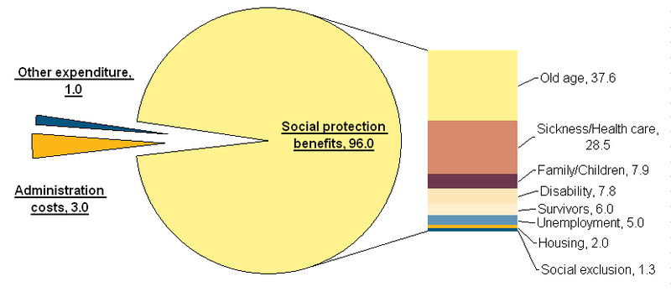
Συνολική δομή δαπανών για κοινωνική προστασία για την ΕΕ-27 2008
Σχήμα 1
Πηγή Eurostat: Social protection statistics - background

Slide 20
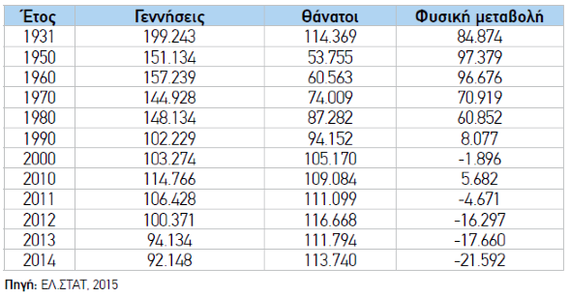
Δημογραφικά χαρακτηριστικά-φυσική μεταβολή

Slide 21
Δημογραφικά χαρακτηριστικά-φυσική μεταβολή
Μια από τις πιο σημαντικές επισημάνσεις είναι η εξής: Η Ελλάδα μικραίνει. Από το 2010 ο πληθυσμός της χώρας μας έχει μειωθεί κατά περίπου 250.000 ανθρώπους, εξαιτίας δύο παραγόντων: Της μείωσης των γεννήσεων και της μετανάστευσης.
Από το 2010 και μετά, η "καθαρή μετανάστευση" στην Ελλάδα είναι αρνητική, δηλαδή οι Έλληνες που μεταναστεύουν στο εξωτερικό είναι περισσότεροι από τους μετανάστες που έρχονται στη χώρα (μέχρι, τουλάχιστο, να ξεκινήσει η μεγάλη προσφυγική κρίση του 2015, που συνεχίζεται). Αυτό είναι ένα φαινόμενο που είχε να εμφανιστεί από τη δεκαετία του '70.
Οι δε γεννήσεις έπεσαν κάτω από τις 100.000 ετησίως το 2013 για πρώτη φορά στη σύγχρονη ιστορία της Ελλάδος. Ποτέ δεν γεννιούνταν τόσο λίγα παιδιά από το 1932 που υπάρχουν στοιχεία. Το 2014 ο αριθμός των γεννήσεων έπεσε ακόμη περισσότερο.

Slide 22
Δημογραφικά χαρακτηριστικά-φυσική μεταβολή
Επιπλέον, οι Έλληνες έγιναν φτωχότεροι κατά 40% από το 2008 στο 2015. Τα εισοδήματα του 2014 είναι μικρότερα από τα εισοδήματα του 2003. Αυτές οι σημαντικές αλλαγές στην οικονομική κατάσταση των πολιτών είχαν συνέπειες και στην υγεία του πληθυσμού.

Slide 23
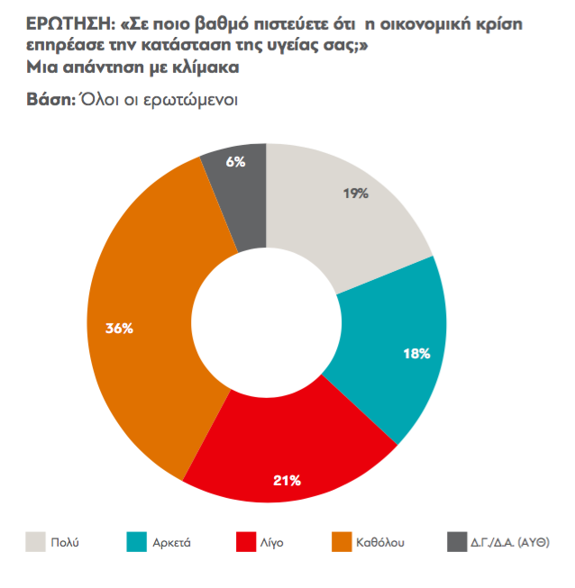
Οι επιπτώσεις της κρίσης στην υγεία των πολιτών

Slide 24
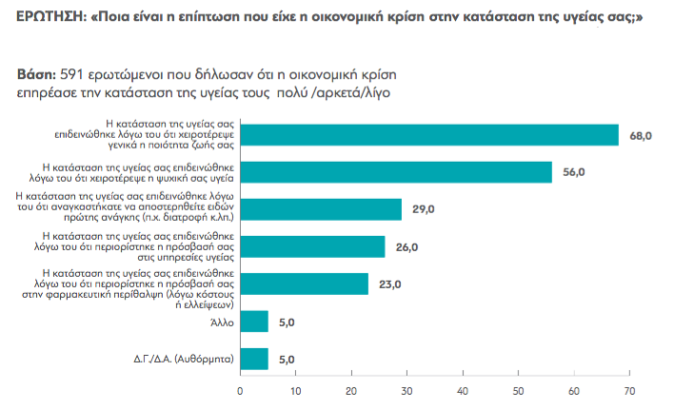
Οι επιπτώσεις της κρίσης στην υγεία των πολιτών

Slide 25
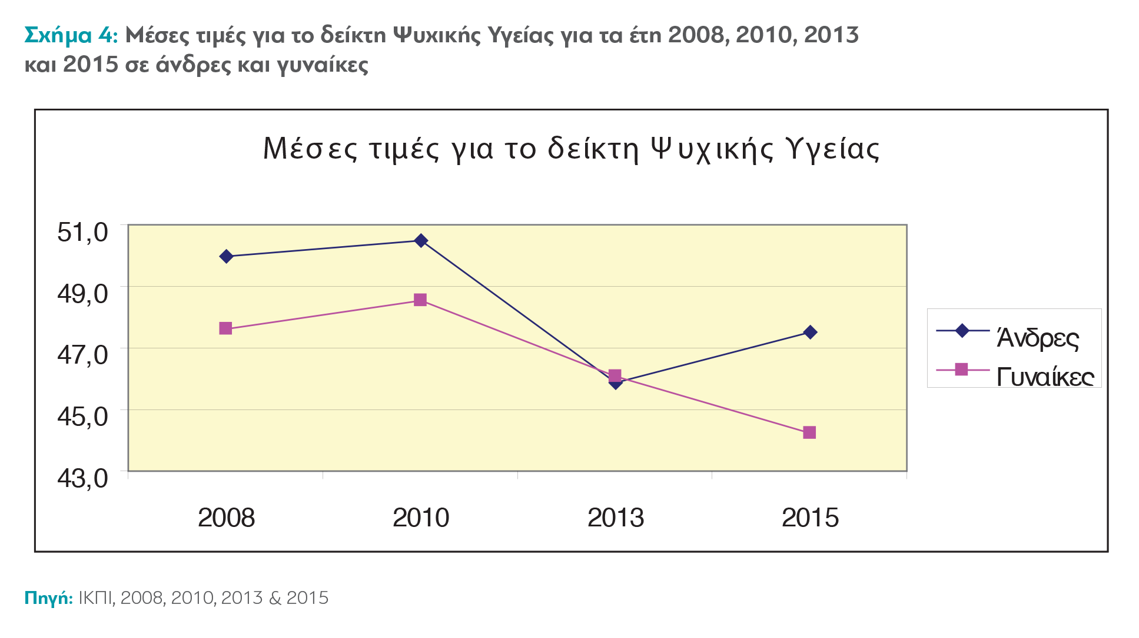
Οι επιπτώσεις της κρίσης στην υγεία των πολιτών
Το 2014 το 4,7% του πληθυσμού δήλωσε κατάθλιψη -ποσοστό αυξημένο κατά 80,8% σε σχέση με το ποσοστό του 2009. Από το ποσοστό αυτό, 3 στους 10 είναι άνδρες και 7 στους 10 γυναίκες.

Slide 26
Οι επιπτώσεις της κρίσης στην υγεία των πολιτών
Οι θάνατοι που αποδίδονται σε αυτοκτονίες πριν από την κρίση κυμαίνονταν από 370 - 400 ετησίως στην Ελλάδα.
Από το 2010 ο αριθμός αυτός αυξήθηκε, παραμένοντας ωστόσο σε πολύ χαμηλά επίπεδα συγκριτικά με τις άλλες χώρες της Ευρωπαϊκής Ένωσης.
Οι αυτοκτονίες ανά 100.000 κατοίκους στην Ελλάδα είναι ακόμα σχεδόν τρεις φορές λιγότερες από το μέσο όρο των χωρών του ΟΟΣΑ.

Slide 27
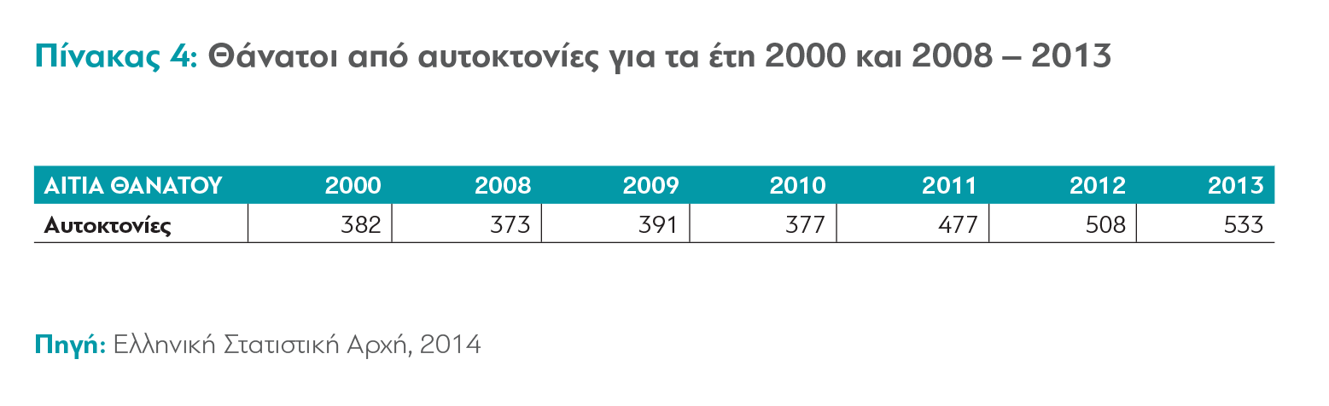
Οι επιπτώσεις της κρίσης στην υγεία των πολιτών

Slide 28
Κρίση και δαπάνες υγείας
Η κρίση είχε επίπτωση και στις δαπάνες υγείας του κράτους.
Το ποσοστό του ΑΕΠ που δαπανά το κράτος για την υγεία παρέμεινε σχεδόν σταθερό τα χρόνια της κρίσης -ένα ποσοστό που, πάντως, ήταν χαμηλότερο από το μέσο όρο της Ε.Ε..
Το ΑΕΠ, όμως, στα χρόνια της κρίσης μειώθηκε πολύ.
Κατά συνέπεια, ο προϋπολογισμός για την υγεία την περίοδο 2010-2014 μειώθηκε κατά 60% περίπου.

Slide 29
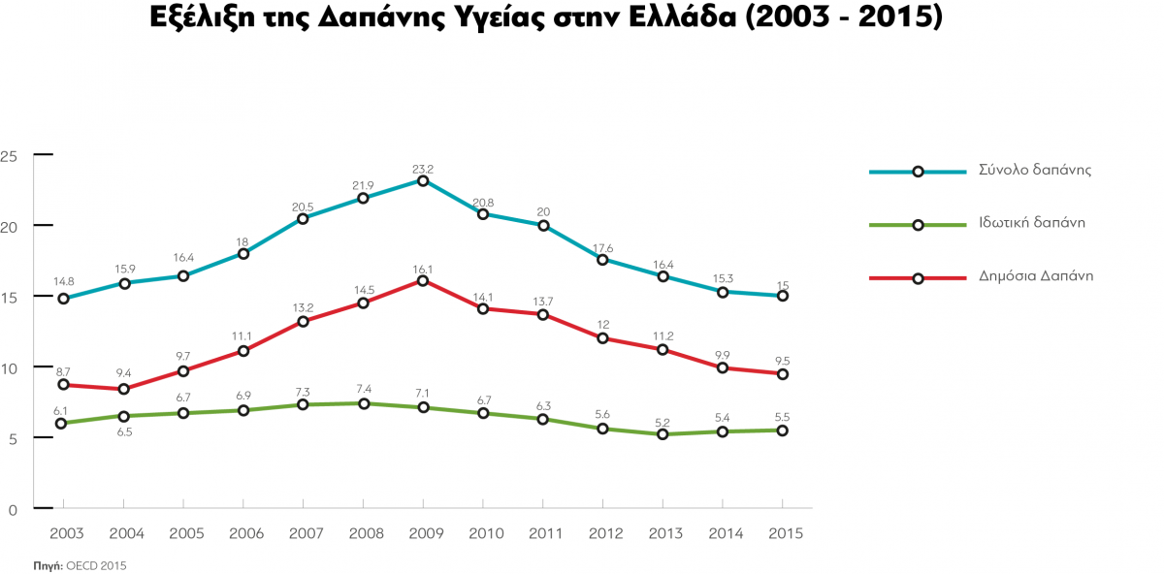
Κρίση και δαπάνες υγείας

Slide 30
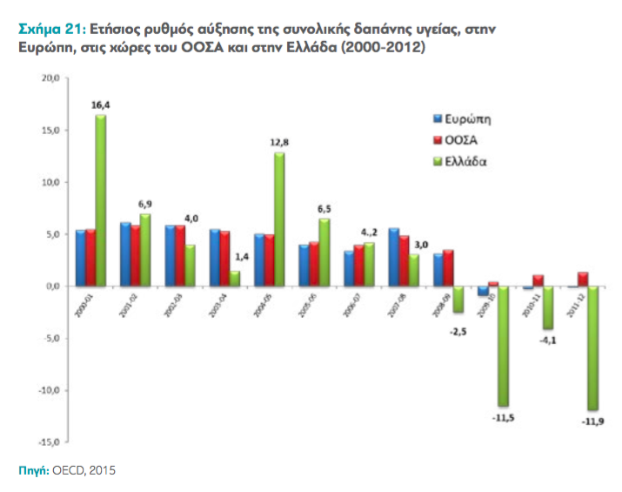
Κρίση και δαπάνες υγείας

Slide 31
<<Τι είναι ο Ο.Ο.Σ.Α.>>
Οργανισμός Οικονομικής Συνεργασίας και Ανάπτυξης (Ο.Ο.Σ.Α.)
Είναι διεθνής οργανισμός εκείνων των αναπτυγμένων χωρών που υποστηρίζουν τις αρχές της αντιπροσωπευτικής δημοκρατίας και της οικονομίας της ελεύθερης αγοράς. Δημιουργήθηκε το 1948 ως Οργανισμός Ευρωπαϊκής Οικονομικής Συνεργασίας.
Ο οργανισμός παρέχει ένα περιβάλλον όπου οι κυβερνήσεις μπορούν να συγκρίνουν εφαρμογές πολιτικής, να βρουν απαντήσεις στα κοινά προβλήματα, να προσδιορίσουν τις καλές πρακτικές και να συντονίσουν τις εσωτερικές και διεθνείς πολιτικές.
Χώρες μέλη: Αυστρία, Βέλγιο, Γαλλία, Γερμανία, Δανία, Ελλάδα, Ελβετία, Ηνωμένο Βασίλειο, Η.Π.Α., Ιρλανδία, Ισλανδία, Ισπανία, Ιταλία, Λουξεμβούργο, Νορβηγία, Ολλανδία, Πορτογαλία, Σουηδία, Τουρκία,

Slide 32
Κρίση και δαπάνες υγείας
Η φαρμακευτική δαπάνη μειώθηκε ραγδαία από το 2009 και μετά (εκτιμάται ότι θα σταθεροποιηθεί τα επόμενα χρόνια).

Slide 33
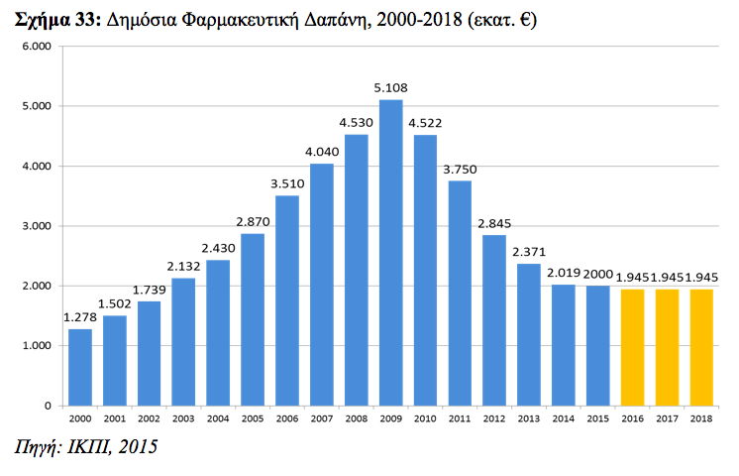
Κρίση και δαπάνες υγείας

Slide 34
Κρίση και δαπάνες υγείας
Στην περίοδο 2008-2012 μειώθηκαν οι αξονικές ή μαγνητικές εξετάσεις (από 321,8 αξονικές ανά 1000 κατοίκους σε 180,3 -δηλαδή μείωση 44% σε τρία χρόνια) και έτσι η χώρα μας υποχώρησε στη λίστα των χωρών του ΟΟΣΑ από την πρώτη θέση (με διαφορά) στην τέταρτη στις αξονικές και από την πρώτη στην έκτη στης μαγνητικές τομογραφίες.
Από τους Έλληνες που έκαναν χρήση υπηρεσιών υγείας σε νοσοκομείο το 2009, ένα 73,5% επέλεξε δημόσιο νοσοκομείο. Το ποσοστό αυτό εκτινάχθηκε στο 94,1% μόλις την επόμενη χρονιά, ενώ στα πρώτα χρόνια της κρίσης παρατηρήθηκε μείωση της ζήτησης στα εξωτερικά ιατρεία και τα εργαστήρια. Η δε μέση διάρκεια νοσηλείας μειώθηκε πάνω από μισή ημέρα μέσα σε μόλις τρία χρόνια.

Slide 35
Καλή,,,, συνέχεια……

